Slide 1
Programación dinamica,
Recurrencias,
Teorema Maestro y BackTracking

Slide 2
P1 – Las 8 Reinas

Slide 3
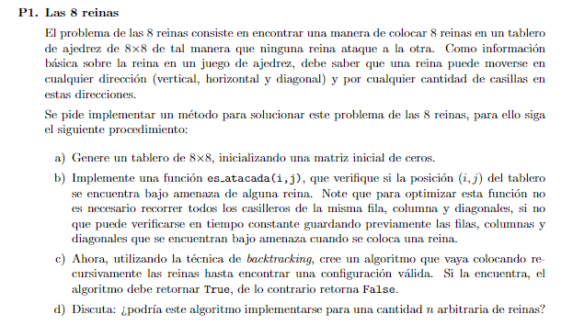

Slide 4
Utilizaremos numpy para crear la matriz de de ceros

Slide 5
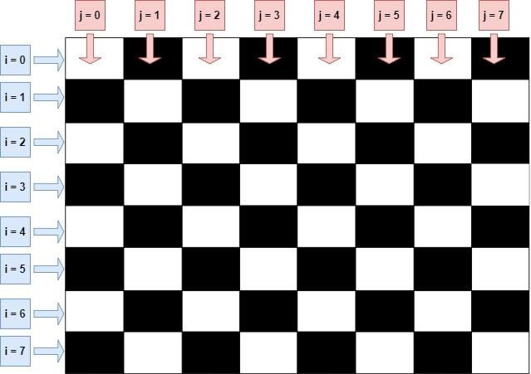

Slide 6
Aprovechemos de definir inteligentemente las diagonales

Slide 7
Para describir las diagonales principales podemos decir que
DP = i - j + 7

Slide 8
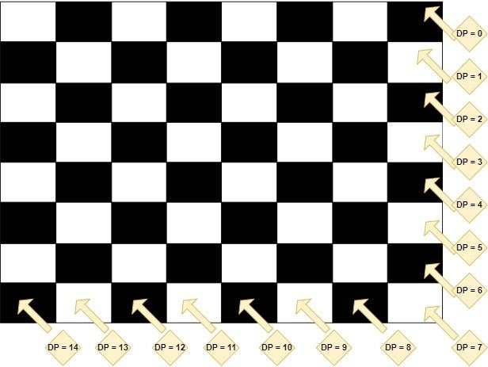

Slide 9
Para describir las diagonales secundarias podemos decir que
DS = i + j

Slide 10
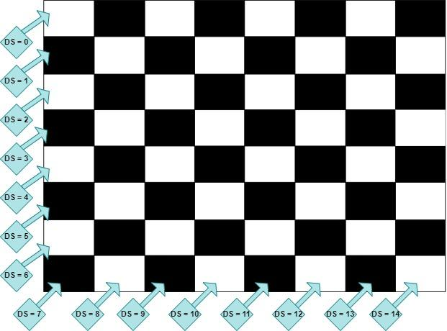

Slide 11
tablero = np.zeros((8,8), dtype = int)
Definamos las matrices
Partimos con el tablero

Slide 12
tablero = np.zeros((8,8), dtype = int)
col_atacada = np.zeros(8, dtype=bool)
Definamos las matrices
Luego creamos las columnas

Slide 13
tablero = np.zeros((8,8), dtype = int)
col_atacada = np.zeros(8, dtype=bool)
dp_atacada = np.zeros(15, dtype=bool)
Definamos las matrices
Seguimos con las diagonales principales

Slide 14
tablero = np.zeros((8,8), dtype = int)
col_atacada = np.zeros(8, dtype=bool)
dp_atacada = np.zeros(15, dtype=bool)
ds_atacada = np.zeros(15, dtype=bool)
Definamos las matrices
Finalmente las diagonales secundarias

Slide 15
Análisemos la logica del programa que debemos construir

Slide 16
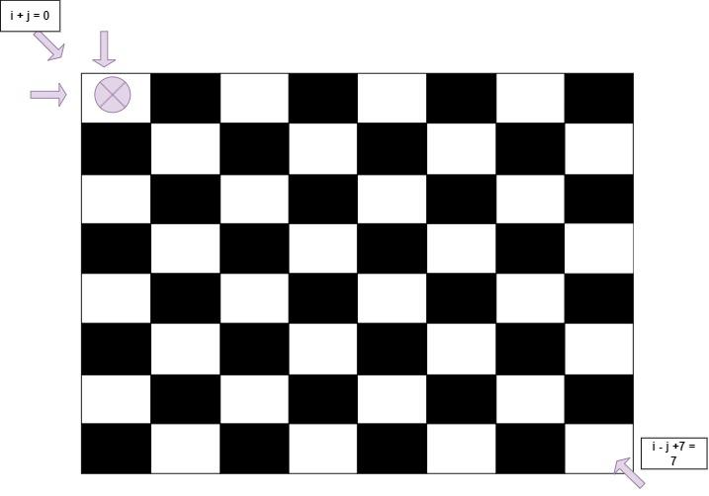

Slide 17
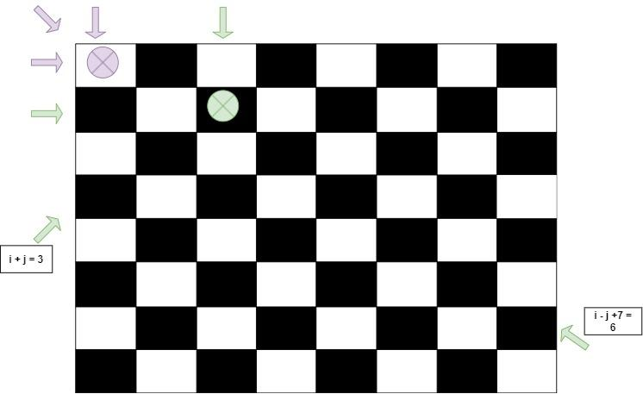

Slide 18
Pasemos lo que pasa al colocar una reina a código

Slide 19
def colocar_reina(i,j):
tablero[i,j]=1
col_atacada[j]=True
dp_atacada[i-j+7]=True
ds_atacada[i+j]=True
Marcamos los lugares que puede atacar una reina

Slide 20
def quitar_reina(i,j):
tablero[i,j]=0
col_atacada[j]=False
dp_atacada[i-j+7]=False
ds_atacada[i+j]=False
Desmarcamos los lugares que atacaba esa reina

Slide 21
Entonces ahora, cómo sabemos si será atacada

Slide 22
def es_atacada(i,j):
return col_atacada[j] or
dp_atacada[i-j+7] or
ds_atacada[i+j]
Desmarcamos los lugares que atacaba esa reina

Slide 23
Ahora, tratemos de posicionar las reinas utilizando backtracking

Slide 24
def ocho_reinas(i = 0):
Partimos colocando en la fila 0

Slide 25
def ocho_reinas(i = 0):
if i == 8:
return True
Si llegamos a i == 8, es por que ya se colocaron todas las reinas

Slide 26
def ocho_reinas(i = 0):
if i == 8:
return True
for j in range(0,8):
Vamos a probar todas las posibles columnas para la fila i

Slide 27
def ocho_reinas(i = 0):
if i == 8:
return True
for j in range(0,8):
if not es_atacada(i,j):
colocar_reina(i,j)
if ocho_reinas(i+1):
return True
Si no está siendo atacada esa posición
Colocamos la reina y probamos las siguientes filas

Slide 28
def ocho_reinas(i = 0):
if i == 8:
return True
for j in range(0,8):
if not es_atacada(i,j):
colocar_reina(i,j)
if ocho_reinas(i+1):
return True
quitar_reina(i,j)
Si colocar las siguientes filas recursivamente falla
Esa posición para reina no nos sirve

Slide 29
def ocho_reinas(i = 0):
if i == 8:
return True
for j in range(0,8):
if not es_atacada(i,j):
colocar_reina(i,j)
if ocho_reinas(i+1):
return True
quitar_reina(i,j)
return False
Si no funcionó ningún caso
Retornamos False

Slide 30
P2 – Ecuaciones de Recurrencia

Slide 31
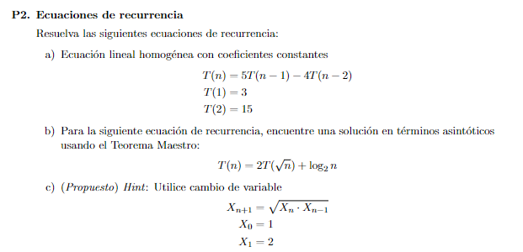

Slide 38
Restando la segunda con la primera nos queda

Slide 44
Del Teorema maestro tenemos que

Slide 52
P3 – Subarreglo de suma máxima

Slide 53
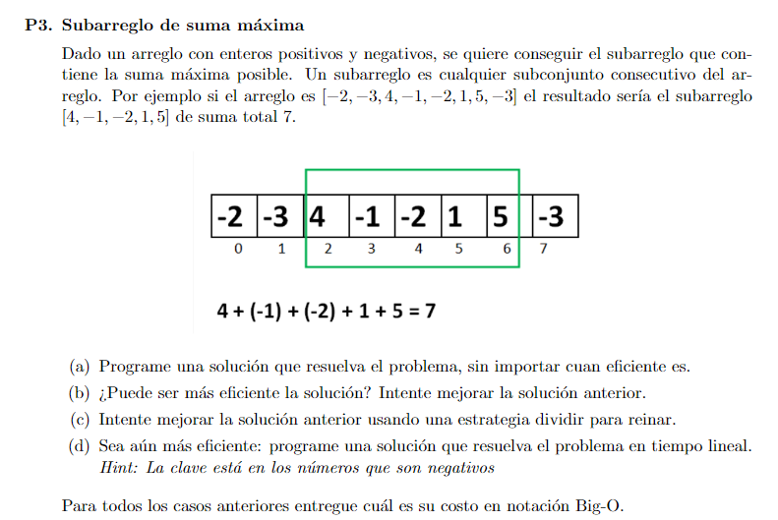

Slide 54
Usaremos i para indicar el inicio del subconjunto

Slide 55
Usaremos i para indicar el inicio del subconjunto
j varia desde i hasta el final del arreglo, para evaluar las secuencias

Slide 56
Usaremos i para indicar el inicio del subconjunto
j varia desde i hasta el final del arreglo, para evaluar las secuencias
k recorrerá cada valor secuencia anterior para sumarlo

Slide 57
2. Ahora en código

Slide 58
def segmentoMaximo(arr):
maxSum = 0
Definimos el Invariante

Slide 59
def segmentoMaximo(arr):
maxSum = 0
start = 0
end = 0
Definimos los
Índices

Slide 60
def segmentoMaximo(arr):
maxSum = 0
start = 0
end = 0
for i in range(len(arr)):
Definimos el recorrido de los valores del Índice i

Slide 61
def segmentoMaximo(arr):
maxSum = 0
start = 0
end = 0
for i in range(len(arr)):
for j in range(i, len(arr)):
Definimos el recorrido de los valores del Índice j

Slide 62
def segmentoMaximo(arr):
maxSum = 0
start = 0
end = 0
for i in range(len(arr)):
for j in range(i, len(arr)):
thisSum = 0
Definimos variable aux para acumular la suma de la secuencia

Slide 63
def segmentoMaximo(arr):
maxSum = 0
start = 0
end = 0
for i in range(len(arr)):
for j in range(i, len(arr)):
thisSum = 0
for k in range(i, j + 1):
thisSum += arr[k]
Sumamos los valores de la secuencia al acumulador

Slide 64
def segmentoMaximo(arr):
maxSum = 0
start = 0
end = 0
for i in range(len(arr)):
for j in range(i, len(arr)):
thisSum = 0
for k in range(i, j + 1):
thisSum += arr[k]
if thisSum > maxSum:
maxSum = thisSum
start = i
end = j
Comparamos y actualizamos el invariante

Slide 65
def segmentoMaximo(arr):
maxSum =0
start = 0
end = 0
for i in range(len(arr)):
for j in range(i, len(arr)):
thisSum = 0
for k in range(i, j + 1):
thisSum += arr[k]
if thisSum > maxSum:
maxSum = thisSum
start = i
end = j
print(“usando el arreglo:”, arr)
print(“Suma máxima:”, maxSum)
print(“Parte en el índice:”, start)
print(“Termina en el índice:”, end)
print(“El segmento máximo es:”, arr[start: end + 1])
Imprimimos lo pedido

Slide 66
—------------------------------------------------------------------------------------------------

Slide 67
Tratemos de optimizarlo

Slide 69
def segmentoMaximo(arr):
maxSum = 0
start = 0
end = 0
for i in range(len(arr)):
thisSum = 0
for j in range(i, len(arr)):
thisSum += arr[j]
if thisSum > maxSum:
maxSum = thisSum
start = i
end = j
print(“usando el arreglo:”, arr)
print(“Suma máxima:”, maxSum)
print(“Parte en el índice:”, start)
print(“Termina en el índice:”, end)
print(“El segmento máximo es:”, arr[start: end + 1])
Actualizando la nueva condición

Slide 70
-------------------------------------------------------------

Slide 71
Tratemos de optimizarlo

Slide 72
Usemos Dividir para reinar

Slide 73
Usemos Dividir para reinar
Dividir el problema en 2 sub-problemas
Resolver recursivamente

Slide 74
Para dividir el problema, la subsecuencia puede estar en tres partes
Primera mitad del arreglo
Segunda mitad del arreglo

Slide 75
Para dividir el problema, la subsecuencia puede estar en tres partes
Primera mitad del arreglo
Segunda mitad del arreglo
Cruza por el medio de ambas mitades

Slide 76
Si A = [4, -3, 5, -2, -1, 2, 6, -2]
La primera mitad [4, -3, 5, -2] = 6 (4-3+5)

Slide 77
Si A = [4, -3, 5, -2, -1, 2, 6, -2]
La primera mitad [4, -3, 5, -2] = 6 (4-3+5)
La segunda mitad [-1, 2, 6, -2]= 8 (2+6)

Slide 78
Si A = [4, -3, 5, -2, -1, 2, 6, -2]
La primera mitad [4, -3, 5, -2] = 6 (4-3+5)
La segunda mitad [-1, 2, 6, -2]= 8 (2+6)
La que cruza (4-3+5-2-1+2+6)=11

Slide 79
Si A = [4, -3, 5, -2, -1, 2, 6, -2]
La primera mitad [4, -3, 5, -2] = 6 (4-3+5)
La segunda mitad [-1, 2, 6, -2]= 8 (2+6)
La que cruza (4-3+5-2-1+2+6)=11
El resultado es el max(6,8,11)

Slide 80
El algoritmo sería el siguiente:
Dividir la secuencia en 2

Slide 81
El algoritmo sería el siguiente:
Dividir la secuencia en 2
Resolver recursivamente cada mitad

Slide 82
El algoritmo sería el siguiente:
Dividir la secuencia en 2
Resolver recursivamente cada mitad
Caso base: Largo 1 -> 0 si es negativo, el valor en caso contrario

Slide 83
El algoritmo sería el siguiente:
Dividir la secuencia en 2
Resolver recursivamente cada mitad
Caso base: Largo 1 -> 0 si es negativo, el valor en caso contrario
Calcular la suma máxima que pasa por el centro

Slide 84
El algoritmo sería el siguiente:
Calcular la suma máxima que pasa por el centro, entonces desde el centro:
Sumar los valores de la primera mitad, de derecha a izquierda

Slide 85
El algoritmo sería el siguiente:
Calcular la suma máxima que pasa por el centro, desde el centro:
Sumar los valores de la primera mitad, de derecha a izquierda
Sumar los valores de la segunda mitad de izquierda a derecha

Slide 86
El algoritmo sería el siguiente:
Calcular la suma máxima que pasa por el centro, desde el centro:
Sumar los valores de la primera mitad, de derecha a izquierda
Sumar los valores de la segunda mitad de izquierda a derecha
La suma máxima es la suma de los valores anteriores

Slide 87
El algoritmo sería el siguiente:
Finalmente retornamos el máximo entre los 3 valores anteriores

Slide 88
La complejidad temporal está dada por

Slide 89
2. Ahora en código

Slide 90
def suma_maxima_dp(arr):
n = len(arr)
if n == 1:
return arr[0]
Si es de largo 1, estamos en el caso base

Slide 91
def suma_maxima_dp(arr):
n = len(arr)
if n == 1:
return arr[0]
else:
primera_mitad = arr[:n//2]
segunda_mitad = arr[n//2:]
MSMI = 0
MSMD = 0
TSMI = 0
TSMD = 0
Calculamos las mitades
y Inicializamos variables auxiliares

Slide 92
def suma_maxima_dp(arr):
n = len(arr)
if n == 1:
return arr[0]
else:
primera_mitad = arr[:n//2]
segunda_mitad = arr[n//2:]
MSMI = 0
MSMD = 0
TSMI = 0
TSMD = 0
for i in range(len(primera_mitad)-1,-1,-1):
TSMI += arr[i]
if TSMI > MSMI:
MSMI = TSMI
Suma máxima desde el centro a la izquierda

Slide 93
def suma_maxima_dp(arr):
n = len(arr)
if n == 1:
return arr[0]
else:
primera_mitad = arr[:n//2]
segunda_mitad = arr[n//2:]
MSMI = 0
MSMD = 0
TSMI = 0
TSMD = 0
for i in range(len(primera_mitad)-1,-1,-1):
TSMI += arr[i]
if TSMI > MSMI:
MSMI = TSMI
for i in range(len(primera_mitad),n):
TSMD += arr[i]
if TSMD > MSMD:
MSMD = TSMD
Suma máxima desde el centro a la derecha

Slide 94
def suma_maxima_dp(arr):
n = len(arr)
if n == 1:
return arr[0]
else:
primera_mitad = arr[:n//2]
segunda_mitad = arr[n//2:]
MSMI = 0
MSMD = 0
TSMI = 0
TSMD = 0
for i in range(len(primera_mitad)-1,-1,-1):
TSMI += arr[i]
if TSMI > MSMI:
MSMI = TSMI
for i in range(len(primera_mitad),n):
TSMD += arr[i]
if TSMD > MSMD:
MSMD = TSMD
maxSumMedio = MSMI + MSMD
Calculamos la unión de ambas partes

Slide 95
def suma_maxima_dp(arr):
n = len(arr)
if n == 1:
return arr[0]
else:
primera_mitad = arr[:n//2]
segunda_mitad = arr[n//2:]
MSMI = 0
MSMD = 0
TSMI = 0
TSMD = 0
for i in range(len(primera_mitad)-1,-1,-1):
TSMI += arr[i]
if TSMI > MSMI:
MSMI = TSMI
for i in range(len(primera_mitad),n):
TSMD += arr[i]
if TSMD > MSMD:
MSMD = TSMD
maxSumMedio = MSMI + MSMD
return max(suma_maxima_dp(primera_mitad), suma_maxima_dp(segunda_mitad), maxSumMedio)
Realizamos la llamada recursiva para las mitades

Slide 96
Tratemos de optimizarlo

Slide 97
No necesitamos saber dónde está la subsecuencia
La mejor subsecuencia no puede comenzar con número negativo

Slide 98
No necesitamos saber dónde está la subsecuencia
La mejor subsecuencia no puede comenzar con número negativo
Corolario: cualquier subsecuencia negativa no puede ser prefijo de la subsecuencia óptima.

Slide 99
Con esto, se puede plantear un algoritmo iterativo que resuelve el problema:
Se almacenan ambos valores (inicialmente 0).
Se incrementa j en 1.

Slide 100
Con esto, se puede plantear un algoritmo iterativo que resuelve el problema:
Se almacenan ambos valores (inicialmente 0).

Slide 101
Con esto, se puede plantear un algoritmo iterativo que resuelve el problema:
Se almacenan ambos valores (inicialmente 0).
Se incrementa j en 1.
Se actualiza la mejor subsecuencia si es necesario.

Slide 102
Con esto, se puede plantear un algoritmo iterativo que resuelve el problema:
Se almacenan ambos valores (inicialmente 0).
Se incrementa j en 1.
Se actualiza la mejor subsecuencia si es necesario.
Si subsecuencia que termina en j es < 0 se puede descartar, volver su valor a 0.

Slide 103
def suma_maxima_optima(arr):
n = len(arr)
maxSum = 0
thisSum = 0
Inicializamos las variables

Slide 104
def suma_maxima_optima(arr):
n = len(arr)
maxSum = 0
thisSum = 0
for i in range(0,n):
thisSum += arr[i]
Avanzamos en el arreglo y vamos acumulando

Slide 105
def suma_maxima_optima(arr):
n = len(arr)
maxSum = 0
thisSum = 0
for i in range(0,n):
thisSum += arr[i]
if thisSum > maxSum:
maxSum = thisSum
Si lo acumulado es mayor al valor guardado, actualizamos

Slide 106
def suma_maxima_optima(arr):
n = len(arr)
maxSum = 0
thisSum = 0
for i in range(0,n):
thisSum += arr[i]
if thisSum > maxSum:
maxSum = thisSum
elif thisSum < 0:
thisSum = 0
Si en negativo reiniciamos la cuenta

Slide 107
def suma_maxima_optima(arr):
n = len(arr)
maxSum = 0
thisSum = 0
for i in range(0,n):
thisSum += arr[i]
if thisSum > maxSum:
maxSum = thisSum
elif thisSum < 0:
thisSum = 0
return maxSum
Retornamos el valor

